Slide 1
Hoofdstuk 3
8051 instructieset

Slide 2
Instructies
Binair
opcode gevolgd door een aantal operanden
1, 2 of 3 bytes lang afhankelijk van de adresseermode
Assembleertaal
Mnemonic gevolgd door een aantal parameters (meestal 1 of 2)

Slide 3
Instructies
Assembleertaal
eerst doel dan pas oorsprong vermelden bij dataoverdracht
mov A, R1 (van R1 naar A)
#-teken slaat op immediate data
mov A,#13h (h=hexadecimaal, b=binair, d=decimaal, o=octaal)
@-teken slaat op indirecte adressering
mov A,@R0

Slide 4
Instructies
Assembleertaal
Bitbewerkingen
mov C,26H.3
mov C, P1.1
Rr=R0…R7
Ri=R0 of R1

Slide 5
Adresseringsmodi
Register adressering
Directe adressering
Indirecte adressering
Immediate adressering
Relatieve adressering
Absolute adressering
Long adressering
Indexed adressering

Slide 6
Register adressering
Instructielengte = 1 byte
5 bit voor de functiecode
3 bit voor het register
Voorbeeld
add A,R7

Slide 7
Directe adressering
Instructielengte = 2 bytes
Wordt gebruikt wanneer de bron of doel een direct adres of SFR voorstelt
Eén byte voor de functiecode, en één byte voor het bijhouden van het direct adres

Slide 8
Directe adressering
Voorbeelden:
mov A,78H
mov P1,A

Slide 9
Indirecte adressering
Instructielengte = 1 byte
1 byte voor functiecode waarvan 1 bit gebruikt wordt om R0 of R1 te adresseren
Voorbeeld:
mov A,@R0

Slide 10
Immediate adressering
Instructielengte = 2 bytes of 3 bytes
1 byte voor functiecode en 1 byte voor immediate data
1 byte voor functiecode en 2 bytes voor immediate data (DPTR kan 2 bytes data bevatten!)

Slide 11
Immediate adressering
Voorbeelden
mov A,#12d (2 bytes)
mov DPTR,#8000h (3 bytes)

Slide 12
Relatieve adressering
Instructielengte = 2 bytes
Gebruikt bij de onvoorwaardelijke spronginstructie sjmp en bij alle voorwaardelijke spronginstructies zoals bv. djnz, cjne, jb, jnb, jc, jnc, …
Enkel mogelijk bij een spong van 127 adressen vooruit of 128 adressen terug (cfr. 2-complement)

Slide 13
Absolute adressering
Instructielengte = 2 bytes
Komt voor bij onvoorwaardelijke sprongen of bij de aanroep van een subroutine (2e byte bevat absoluut adres)
Beperkt tot 256 bytes!
Voorbeelden:
ajmp verder
acall schrijf_uit

Slide 14
Long adressering
Instructielengte = 3 bytes
Gebruik gelijkaardig aan absolute adressering maar het doeladres bestaat uit 2 bytes
Voorbeelden:
ljmp verder
lcall lees_kar

Slide 15
Indexed adressering
In dergelijke instructies wordt een adres gevonden dat eerst nog dient berekend te worden!
Voorbeeld:
movc A,@A+PC

Slide 16
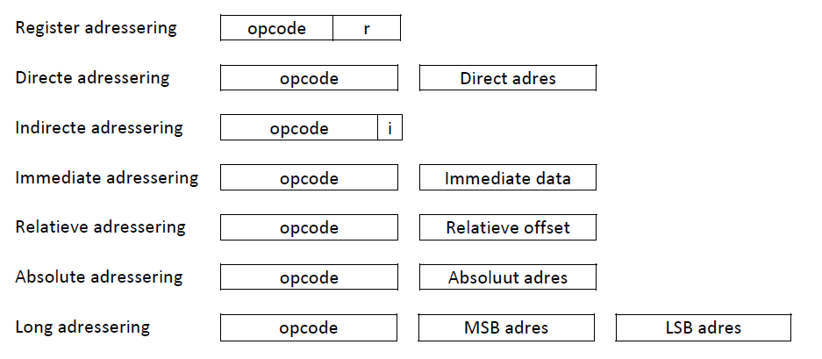
Samengevat

Slide 17
Vorige les
Gebruik van de carry-vlag voor het opslaan van één bit informatie
Gebruikte instructies:
jc, jnc, mov, djnz, jb, jnb, jmp, rl, rr, cpl, setb, clr
Sommige bitinstructies kunnen worden toegepast op bytes, op voorwaarde dat de accumulator wordt gebruikt!
± Afscannen toetsenbord

Slide 18
Deze les
Afwerken van reeks 2 (enkel afscannen)
Voorzien dat het afscannen stabiel gebeurt d.m.v. het toevoegen van extra code voor het opvangen van contactdender!
Laatste oefening van reeks 1 uitwerken
Beginnen aan reeks 3

Slide 19
Werking Timer 0 en Timer 1
Te gebruiken registers?
THx en TLx (telregisters)
TMOD (configuratieregister)
TCON (controleregister)
CKCON (clock controleregister)
Vier werkingsmodi waarvan slechts mode 1 en mode 2 belangrijk zijn:
Mode 1 => 16 bit T/C
Mode 2 => 8 bit T/C met autoreload (enkel mogelijk voor kleine tijdsintervallen)

Slide 20
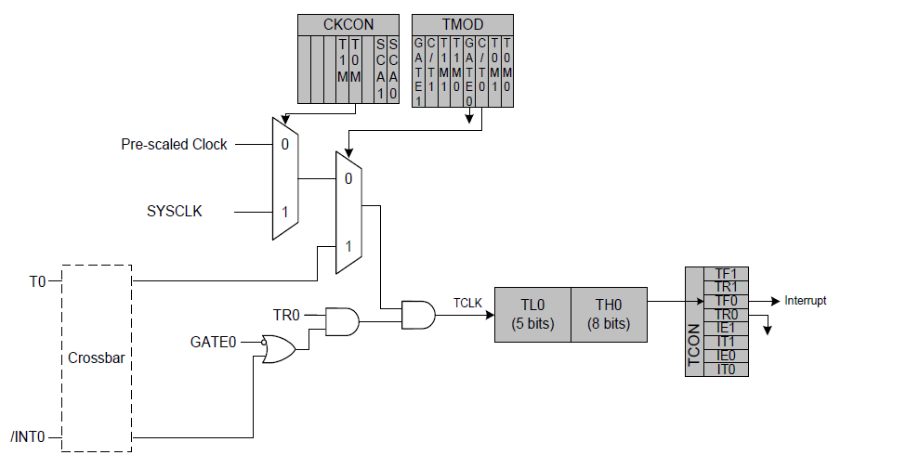
Timer 0 mode 1
mov TMOD,#01h (timer 0 mode 1)
mov TMOD,#10h
(timer 1 mode 1)
Aanpassen van de tick-snelheid
(klok controle)
Starten/stoppen timers
Pollen op TF0/ TF1

Slide 21
Werking Timer 0 en Timer 1 (16 bit)
TH0
TL0
Totale duur tussen het starten van de timer en het overlopen?
00 00
00 01
00 02
00 03
00 04
00 05
… …
00 FF
01 00
01 01
01 02
01 03
… …
FF FF
00 00
TF0

Slide 22
Werking Timer 0 en Timer 1 (16 bit)
De klokfrequentie (SYSCLK) bedraagt 24.5 MHz, intern gedeeld door 8
Voor lange tijdsintervallen, kan de timerklok nog eens gedeeld worden door 4, 12 en 48 (cfr. CKCON-register)
Na het overlopen van de timer moet de vlag TF0 (of TF1 )steeds worden gewist!
Alle timer-registers bevinden zich in SFR-pagina 0!
Aangezien de timer steeds overloopt bij de overgang van FFFF naar 0000 kan enkel de startwaarde worden ingesteld!
aantal timer ticks berekenen en vervolgens aftrekken van FFFF!

Slide 23
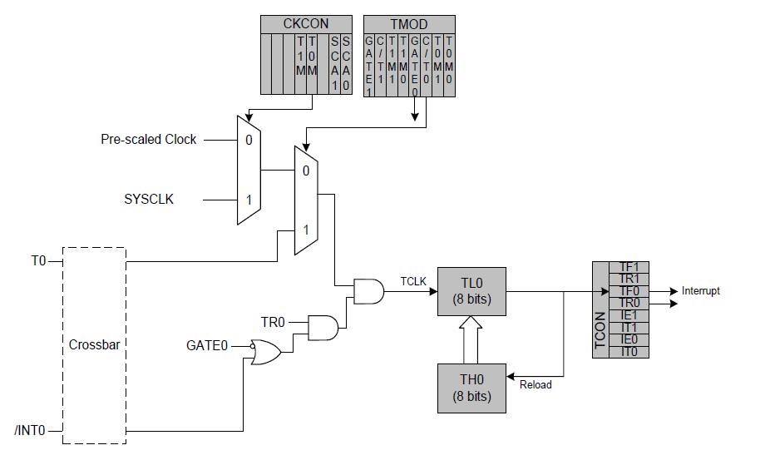
Werking Timer 0 en Timer 1 (8 bit)

